Slide 1


Slide 2
红黑树数据结构分享
杨奇、2017-8

Slide 3
红黑树是什么
红黑树是 广泛应用的 一种 平衡二叉查找树 的 数据结构
平衡二叉查找树，是一种二叉查找树
二叉查找树，是一种二叉树
二叉树，是一种树型结构
树型结构，是一种数据结构
1,什么是树型结构 , 它有哪些用途
2,什么是二叉树 , 什么是二叉查找树
3,什么是平衡查找树 , 为什么会有平衡查找树
4,最先发明的平衡二叉查找树 - AVL树
5,红黑树的前身 2-3树
6,红黑树的详细介绍
7,为什么不用AVL树，总结

Slide 4
1. 树型结构
什么是树型结构 , 它有哪些用途

Slide 5
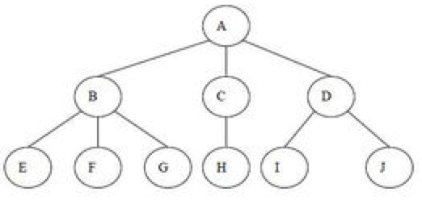
1.1 什么是树型结构
· 用来表示数据之间的关系
· 每层是一对多关系 ：存在一个主数据，对应多个次数据
· 层级嵌套关系：数据的每一层数据结构，都是 树形结构
· 一棵树只有一个根节点
· 除了根节点，所有节点都有且只有一个父节点；
· 无环。将任意一个节点作为起始节点，都不存在任何回到该起始节点的路径。（正是前两个性质保证了无环的成立。）
X
对于X这棵树来说，同样只有一个根节点

Slide 6
1.2 树形结构的用途
1，自定义树形结构，配合多态，可以用来储存或表示带层级关系的数据。
例如 sync中的节点目录，或文件目录，或各级部门关系
2，查找树，可以优化链表的查找性能。
例如 可以为 链表 生成一个查找树，甚至是用树形结构代替链表，可以提高链表的查找性能。
例如java8中的map，在使用拉链法，hash冲突的会以链表形式储存在同一个“箱子”里，如果这个箱子里的链表过长（概率比较低，因为在过长之前很可能会出发另一个条件对map进行扩容，但是还是有可能发生），就会对这个链表转换成红黑树，提高性能。
http://blog.csdn.net/zixiweimi/article/details/56677203

Slide 7
2. 二叉树
什么是二叉树 , 什么是二叉查找树

Slide 8
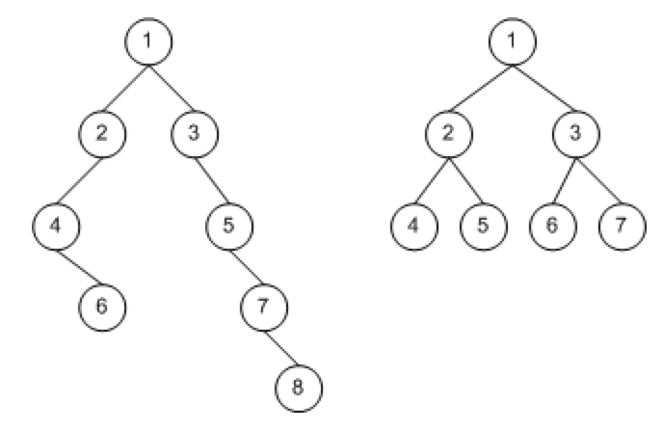
2.1 什么是二叉树
每个节点最多只能有两个子节点。这两个子节点分别称为当前节点的左孩子（left child）和右孩子（right child）。
满二叉树：一棵深度为 h，且有 2^{h} - 1 个节点称之为满二叉树
（最平衡的状态）

Slide 9
2.2 什么是二叉查找树
具有查找性质的二叉树
定义：对于任意一个节点 n，
其左子树 下的每个后代节点 的值都小于节点 n 的值；
其右子树 下的每个后代节点的值都大于节点 n 的值。

Slide 10
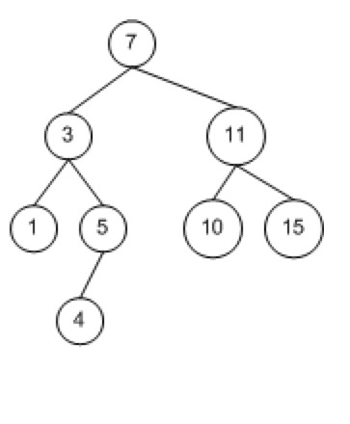
2.2 二叉查找树-查找，插入
查找： 和当前节点的值相比较：小于，向左查找；大于，向右查找
根节点
比7小
最佳情况是 O(log­₂n)，而最坏情况是 O(n)。
比3大
查找4
比5小
插入：用类似查找的方法，找到最适合插入的位置，然后插入
时间复杂度和插入一样
插入9
9

Slide 11
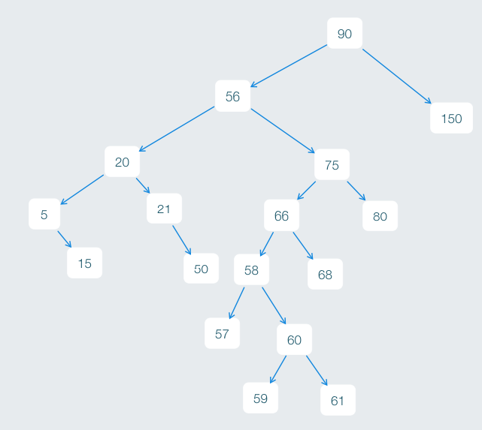
2.2二叉查找树 – 两个特殊节点
右孩子的 最左节点/最小节点
左孩子的 最右节点/最大节点
它们是与当前节点的值最相近的两个节点
用这两个节点的值替换了原节点的值，不影响查找性质
这两个节点经常被使用到，用于删除、或是调整树的结构

Slide 12
2.2二叉查找树
性能
二叉查找树 的 查找、插入、删除 的效率，都取决于它的结构
最好情况下时间复杂度 都是 O(log N)级别
最坏情况下时间复杂度 都是 O(N)级别
1
2
3
最坏情况
4
当插入的数据比较特殊的时候，例如1，2，3，4，5这种递增的情况。二叉查找树会一直向同一个方向添加子节点，最后树的高度 接近或等于 树的节点数。造成查找需要用 O(N)
5

Slide 13
3. 平衡二叉查找树
什么是平衡查找树 , 为什么会有平衡查找树

Slide 14
3.1 什么是平衡查找树
满二叉树
· 一颗二叉树，每个节点都有左孩子和右孩子
· 每个节点左右字树的高度相同
· 空间利用率最高，相同数量的节点，高度最低
越满的树，越平衡。
平衡树的子树都是平衡树
平衡树的左右子树高度差小于1
具有平衡性质的查找树，为平衡查找树

Slide 15
3.2为什么会有平衡查找树
平衡查找树，在相同节点数的情况下，高度较低，层级较少。
所以从根节点到叶子节点中途所需要经历的过程较短。
所以查找较快，能让查找树处于最优的情况。
1
2
4
3
3
6
4
1
2
7
5
5
6
常见的平衡二叉查找树：AVL树，红黑树，替罪羊树，treap树，伸展树
多路查找树：2-3树，B树
7

Slide 16
3. AVL树
最先发明的平衡二叉查找树

Slide 17
3.1 AVL树是什么
AVL树是最先发明的自平衡二叉查找树
AVL树是根据它的发明者G.M. Adelson-Velsky和E.M. Landis命名的。
它是高度平衡树，特点是：AVL树中任何节点的两个子树的高度最大差别为1，并且左右两个子树都是一棵AVL树，高度之差的绝对值不超过1

Slide 18
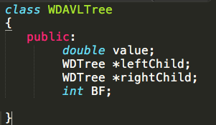
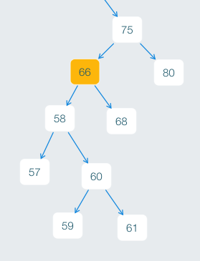
3.1 AVL树如何 保持平衡？
为了保证平衡，AVL树中的每个结点都有一个平衡因子（balance factor，以下用BF表示），它表示这个结点的左、右子树的高度差，也就是左子树的高度减去右子树的高度的结果值。AVL树上所有结点的BF值只能是-1、0、1。
当AVL树失去平衡后，对树进行一些调整，使得平衡因子回到正确的范围内。
当对AVL树进行插入、删除操作后，会破坏AVL树的平衡性。于是需要从操作的节点开始往根节点遍历，每次都修复最小失衡树。把最小失衡树调整为平衡树。
最小失衡子树：在操作的结点向上查找，以第一个平衡因子的绝对值超过1的结点为根的子树称为最小不平衡子树。

Slide 19
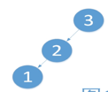



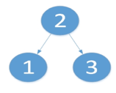
3.2 AVL树 如何修复平衡
由于AVL树允许 BF值为1和-1，即允许一层失衡。
那么从下往上能找到的最小失衡树，应该最少有两层。
我们对头两层的失衡情况，进行统计处理，会出现以下四种情况
左子树较高
左子树的左子树较高
左子树较高
左子树的右子树较高
右子树较高
右子树的右子树较高
右子树较高
右子树的左子树较高
对这4中情况，进行相应的旋转，即可让这一层以及下面的子树平衡。因为操作的是最小失衡树，左右子树高度差为2.

Slide 20
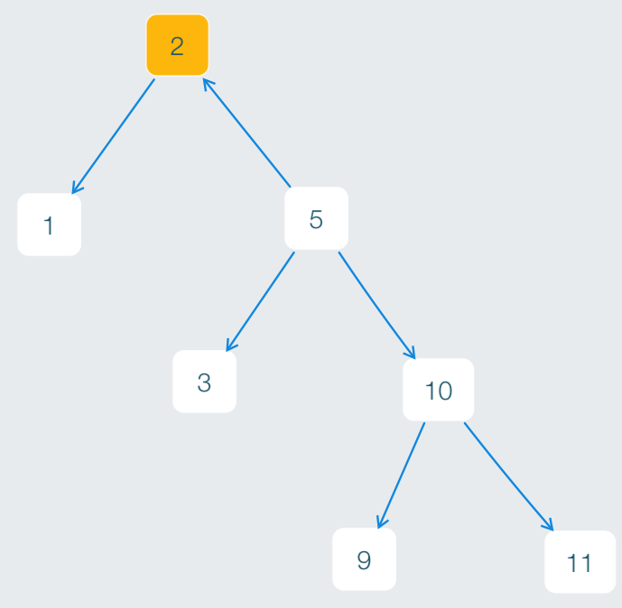
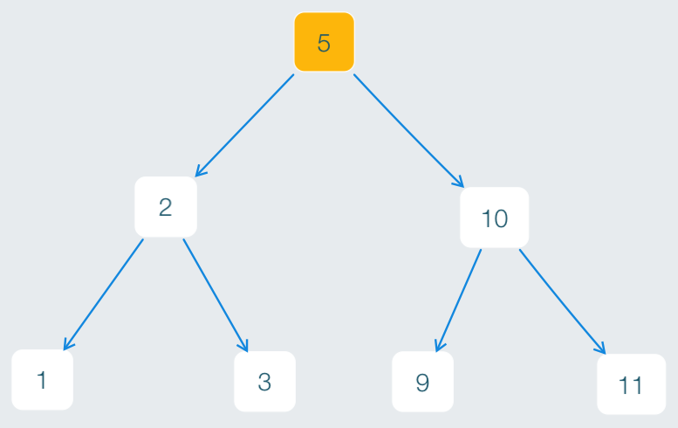
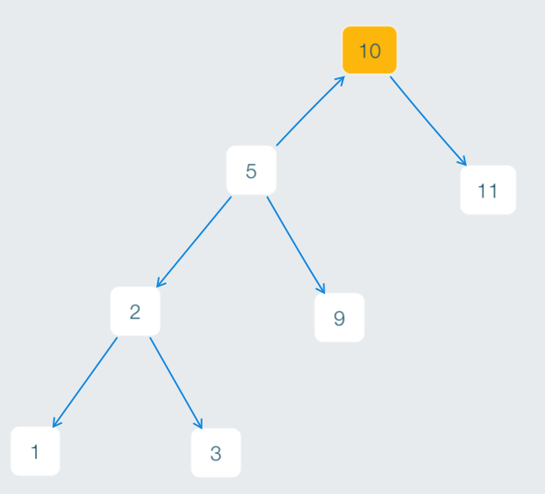
二叉树的旋转操作
右旋转 造成 左子树高度降低，右子树高度增加。查找性质保持不变
右旋转
左旋转
左旋转 造成 左子树高度增加，右子树高度降低。查找性质保持不变

Slide 21
3.3 AVL树 的操作方法与性能分析
查找：因为AVL是一颗平衡树，在平均和最坏情况下都是O（log n）
插入方法： 找到要插入的地方，插入节点，从下往上修复平衡。
插入性能：找到插入位置log n ，维护平衡关系log n ，
总共O（log n）
删除方法：
1，找到要删除的节点，
2，如果可以用它的直接子节点替代它，那么替代它
3，如果不能，则用左孩子的最大节点（如果左子树较高），或是右孩子的最左节点（如果左子树较高）替代原节点。
4，从下往上修复平衡
删除性能：找到删除的位置并处理log n ，维护平衡关系log n
总共总共O（log n）
AVL树在查找、插入和删除在平均和最坏情况下都是O（log n）

Slide 22
4. 2-3树
红黑树的前身

Slide 23
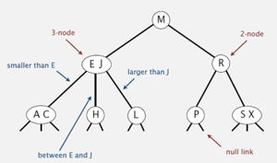
2-3树是什么
2-3树是一种平衡 的 多路查找树
如何管理一个节点多个值：
每个节点保存1个或者2个值，如果节点只有一个值，那么它可以有两个孩子。如果节点有两个值，那么它可以有三个孩子。
如果节点有两个值，3个孩子:
左孩子 的值，比父节点的第一个值小
中间孩子的值，介于父节点的两个值之间
右孩子的值，比父节点的第二个值大

Slide 24
2-3树 如何保持平衡
2-3树的插入算法，和删除算法，让它能保持平衡

Slide 25
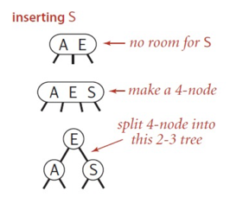
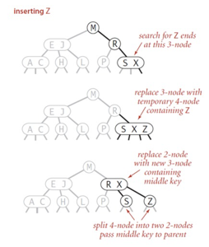
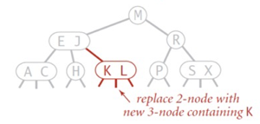
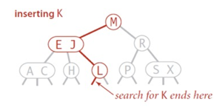
2-3树-插入
3
如果节点本来只有一个值，那么直接加入该节点，让该节点变成有两个值的节点
如果节点本来有两个值：
1，还是直接把要插入的值加入该节点，让该节点变成一个有3个值的节点。
2，把中间的值向上传递
3，把原来的节点，分裂成两个节点
4
如果上层也变成了3个值，那么继续向上，一直到顶层。
如果顶层也成了3个值，那么分裂出来的值，作为新的根节点，整个树的高度加一
2
1

Slide 26
2-3树-删除
2-3树的删除比较复杂，这里简单介绍
2-3树的删除的原则：保持结构，各种借
· 不能因为删除，导致被操作的节点位置空置（没有节点了）
· 如果被操作的节点只有一个值，那么删完以后从父节点下降一个值（从父节点借）
· 如果被操作的节点只有一个值，父节点也只有一个值，那么从兄弟节点上升一个到父节点，再从父节点下降一个。（从兄弟节点借）
· 如果被操作的节点，父节点，兄弟节点，都只有一个值（没的借），那么仍然从父节点下降一个节点下来，把父节点变成空节点。再到父节点的层级去 按规则把空节点删掉。
· 所以，删除的过程中，会尽量保持树形结构样式不变。会造成层数变化的，基本都已经变换成了删除 最顶部的 节点了。

Slide 27
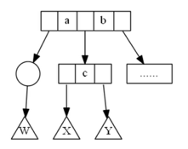
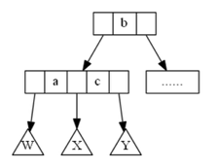
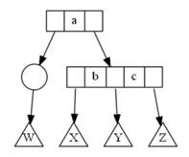
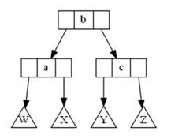
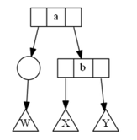
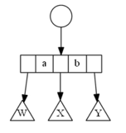
2-3树-删除
一些示例：
找父节点借
找兄弟节点借
都借不到，就给上层产生空节点，让上层再去删

Slide 28
2-3树-总结
性能：
在最坏的情况下，也就是所有的节点都是只有一个值，查找效率为logN。
在最好的情况下，所有的节点都有两个值，查找效率为log3N约等于0.631lgN，但实际在每一层中的比较时间却有所增加，和AVL树属于同一数量级
实现：
直接实现2-3树比较复杂
需要处理不同的节点类型，非常繁琐
需要多次比较操作来将节点下移
需要上移来拆分有3个值的节点
拆分3个值的节点的情况有很多种
在某些情况插入后的平衡操作可能会使得效率降低。
2-3-4树，允许一个节点有3个值，4个子节点。性质和2-3树一样

Slide 29
5.红黑树
红黑树详细介绍

Slide 30
5.红黑树-介绍
在1978年 Guibas 和 Sedgewick 发明最初的红黑树
2008年 Sedgewick 对其进行了改进，并将此命名为 LLRBT(Left-leaning red–black tree 左倾红黑树)
LLBR BT 相比红黑树要简单很多，实现的代码也要少量一些，所以我们这里直接介绍左倾红黑树。
红黑树是牺牲了严格的高度平衡的优越条件为代价，增加了性能
红黑树能够以O(log2 n)的时间复杂度进行搜索、插入、删除操作。此外，由于它的设计，任何不平衡都会在三次旋转之内解决。

Slide 31
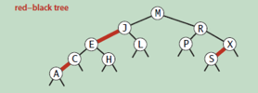


左倾红黑树-定义
左倾红黑树总是有等价的2-3树对应，
将红色节点 向左画平，即可观察到
所以红黑树也是平衡查找树
（而原版红黑树，与2-3-4树对应，允许有两条红链，更复杂）

Slide 32
左倾红黑树-定义
1，红色节点向左倾斜
（这样可以和2-3树对应）
2，一个节点不可能有两个红色链接 / 两个红色子节点
（如果有两个红链，就是2-3-4树了）
（有的习惯给节点链定颜色，有的习惯给节点本身定颜色。实际上效果是一样的，只不过在旋转操作上会有所差别）
3，整个树完全黑色平衡，即从根节点到所以叶子结点的路径上，黑色链接的个数都相同。
（因为2-3树是平衡树，而黑色链与2-3树的层数对应）
4，空节点（叶子节点）为黑色，（可以用空节点维护）

Slide 33
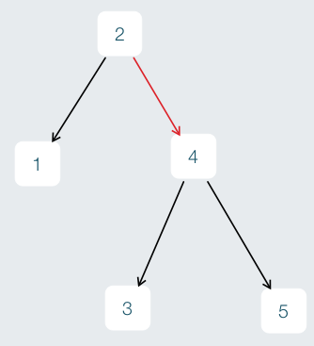
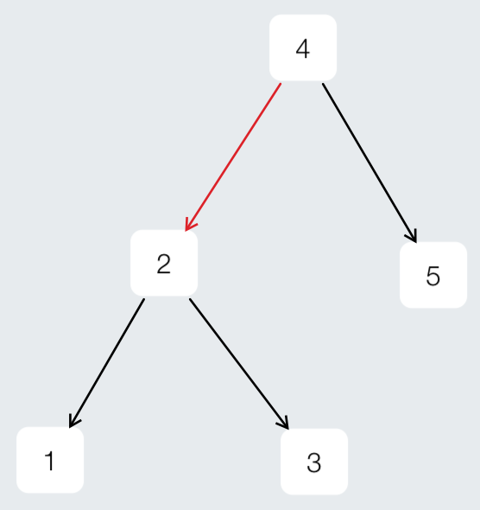
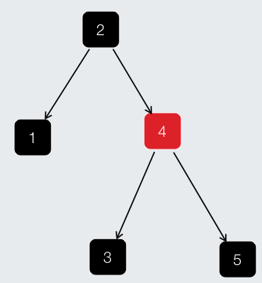
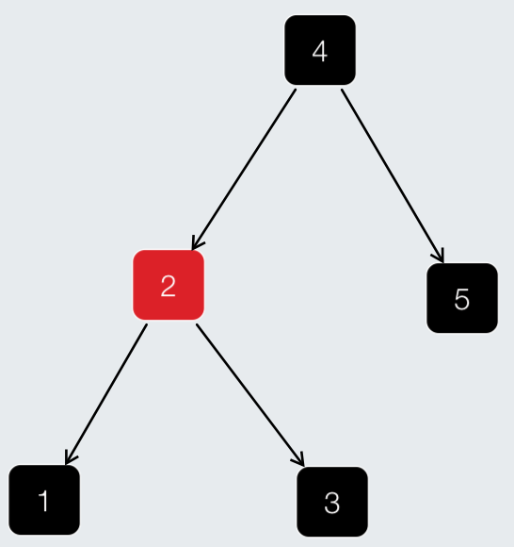
左倾红黑树-颜色链-颜色节点
以颜色链维护的红黑树的左旋
以颜色节点维护的红黑树的左旋

Slide 34
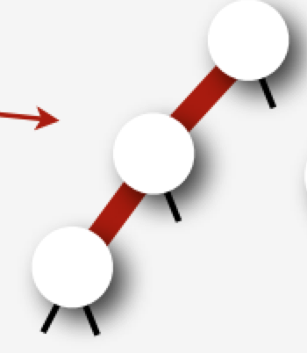
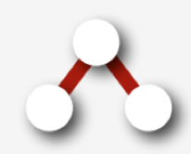
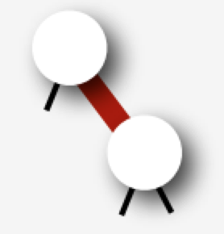
左倾红黑树-插入
插入一个新节点，默认颜色为红色
插入完以后，逐层向上检查，
需要做以下几种情况的翻转：
1，右孩子是红色, 左孩子是黑色 : 左旋转.
2，左孩子红色，左孩子的左孩子红色: 右旋转.
3，两个孩子都是红色：翻转颜色

Slide 35
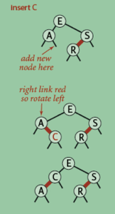
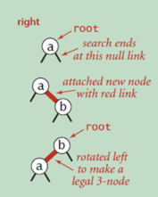
左倾红黑树-插入1
需要做以下几种情况的翻转：
1，右孩子是红色, 左孩子是黑色 : 左旋转.
2，左孩子红色，左孩子的左孩子红色: 右旋转.
3，两个孩子都是红色：翻转颜色

Slide 36
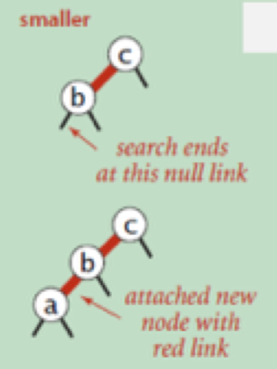
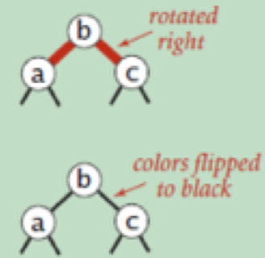
左倾红黑树-插入2
需要做以下几种情况的翻转：
1，右孩子是红色, 左孩子是黑色 : 左旋转.
2，左孩子红色，左孩子的左孩子红色: 右旋转.
3，两个孩子都是红色：翻转颜色

Slide 37
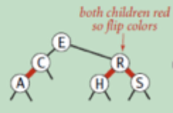
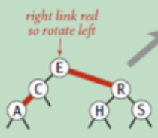
左倾红黑树-插入
需要做以下几种情况的翻转：
1，右孩子是红色, 左孩子是黑色 : 左旋转.
2，左孩子红色，左孩子的左孩子红色: 右旋转.
3，两个孩子都是红色：翻转颜色
翻转颜色要注意：除了要变自己两个孩子的颜色，还要变自己的颜色

Slide 38
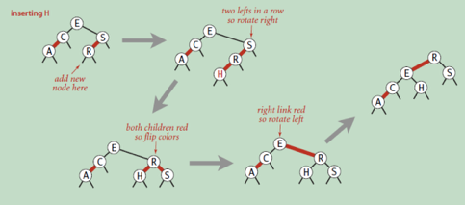
左倾红黑树-插入-举例

Slide 39
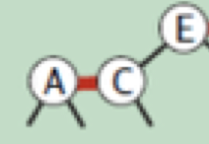
左倾红黑树-删除
删除操作的原则
· 删除的目标节点的不能是对应2-3树中的“只有1个值的节点”，如果是的话，想办法变成有多个值的节点（有红有黑）
·如果有必要可以变换成“有3个值的节点”(2-3-4树)
·只删除底部的节点
·向上的fix过程中，消除有3个值的情况(2-3-4树变成2-3树)
红黑树的删除 也比较复杂
先 分析删除最大节点，和删除最小节点的 方法
然后删除其它节点的时候，想办法转换成这两种情况

Slide 40
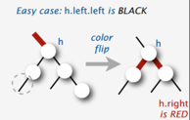
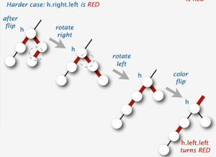
左倾红黑树-删除最小节点
删除最小节点
递归过程：
1，如果左孩子为空，直接把自己置空，返回空节点。
2，如果左孩子为黑色，左孩子的左孩子也为黑色，此时相当于左子树是2-3树里的单值节点。执行“让左边有红色”操作。
4，对左孩子进行“删除最小节点”操作。
5，修复平衡
让左边有红色：
1，翻转颜色
2，如果翻转后右孩子的左孩子为红色
2.1 对右孩子进行右旋转
2.2最自己进行左旋转
2.3翻转颜色

Slide 41
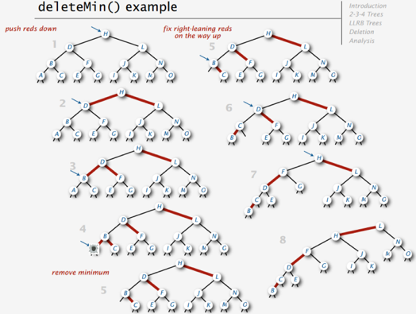
左倾红黑树-删除最小节点

Slide 42
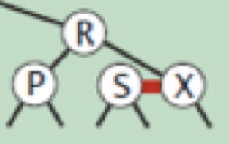
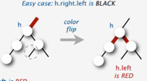
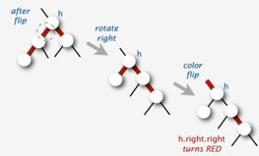
左倾红黑树-删除最大节点
删除最大节点
1，如果左子树为红色，则向右旋转。（为了尽量让右子树有红链，可能会导致临时变成2-3-4树）
2，如果右孩子为黑色，右孩子的左孩子为黑色，此时相当于右孩子为2-3树的单值节点，对它执行“让右边有红色”操作。
3，如果右子树为空，则直接把自己置空，返回空节点
4，对右孩子，进行“删除最大节点”操作。
5，修复平衡
让右边有红色：
1，翻转颜色
2，如果翻转后左孩子的左孩子为红色，则右旋转，然后再翻转颜色

Slide 43
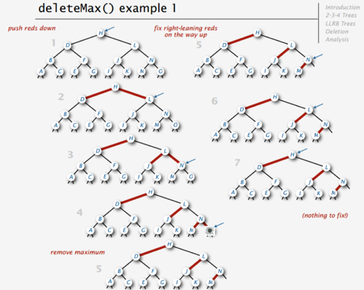
左倾红黑树-删除最大节点

Slide 44
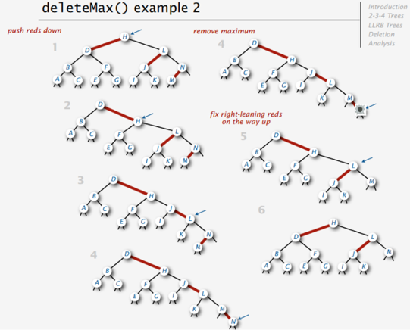
左倾红黑树-删除最大节点

Slide 45
左倾红黑树-删除任意节点
我们如果要删除一个节点，把要删除的那个节点和最底部的节点交换，然后就变成删除最底部的节点，就可以转换成删除最大节点或者最小节点了。
结合前面的两种方法，删除：
1，要删除的点在左子树：
1.1如果左孩子为黑色，左孩子的左孩子也为黑色，“MoveRedLeft”
1.2对自己的左孩子递归
2，要删除的点就是自己，或是在右子树：
2.1 如果左子树为红色，则向右旋转
2.2 如果要删除的是自己，并且自己是叶子节点，则直接删除
2.3 如果右孩子为黑色，右孩子的左孩子为黑色“MoveRedRight”
2.4.1如果删除的是自己，并且自己不是叶子节点，则用右子树的最小节点的 值 替换自己的值，然后删除右子树的最小节点
2.4.2 如果不满足2.4.1则对自己的右子树递归
3，修复平衡

Slide 46
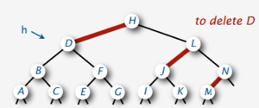
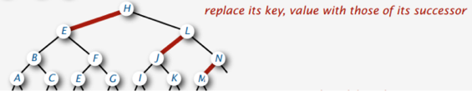
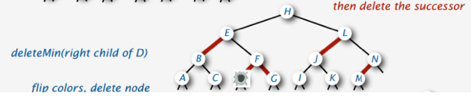
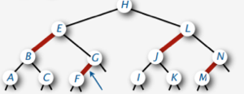
左倾红黑树-删除任意节点

Slide 47
7. 总结
AVL树 与 红黑树 的选择

Slide 48
总结
本次分享介绍了 二叉树，AVL树，2-3树，红黑树。
除了 二叉查找树在最坏情况下增删查的时间复杂度是0（n）,其它3种树的复杂度都是O(lg N)级别
二叉查找树比较原始简单，结构与性能不够优秀
2-3树实现起来比较复杂
所以可用的主要是AVL树和红黑树。
AVL树 追求完美平衡，查找性能比红黑树略微高一点点，但是在插入和删除的时候，会有可能出现需要从操作节点一直到根节点，每一层都需要重新维护平衡的情况。
红黑树不追求完美的平衡，查找性能可能稍微低一点点，但是在维护平衡的时候，一般都是3次旋转即可。所以总体成本相对较低，这也是为什么红黑树比AVL树应用的更广的原因。

Slide 49
安全可靠的实时通信云

